Slide 1
TRADICIONES
PAÍS VASCO

Slide 2
CONTENIDO
ALGO SOBRE LOS VASCOS Y SUS TRADICIONES
REPRESENTACIONES HISTÓRICAS DE LOS VASCOS
ARTE Y ARTEFACTOS PREHISTÓRICOS
ROMANIZACIÓN Y CRISTINIZACIÓN
LA CULTURA DE LOS CASERÍOS
PESCA Y AGRICULTURA
FOLCLORE Y ORALIDAD

Slide 3
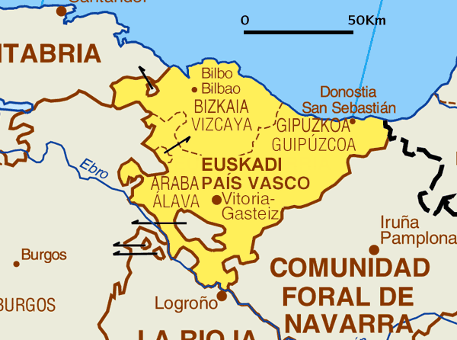
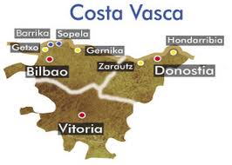
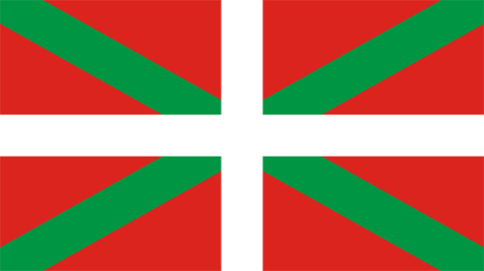
ALGO SOBRE LOS VASCOS Y SUS TRADICIONES
Mapa del País Vasco
Bandera del País Vasco

Slide 4
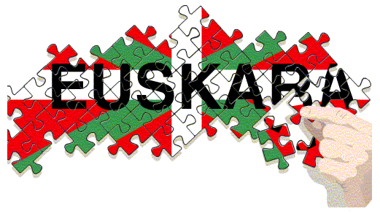
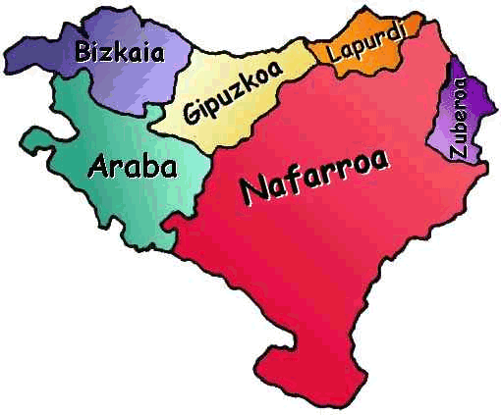
REPRESENTACIONES HISTÓRICAS DE LOS VASCOS
El origen de los vascos es un tema controvertido que ha dado lugar a numerosas hipótesis
Un hecho notable es que la lengua ancestral de los vascos, el idioma proto-euskera, es la única lengua preindoeuropea de Europa que ha sobrevivido hasta la actualidad

Slide 5
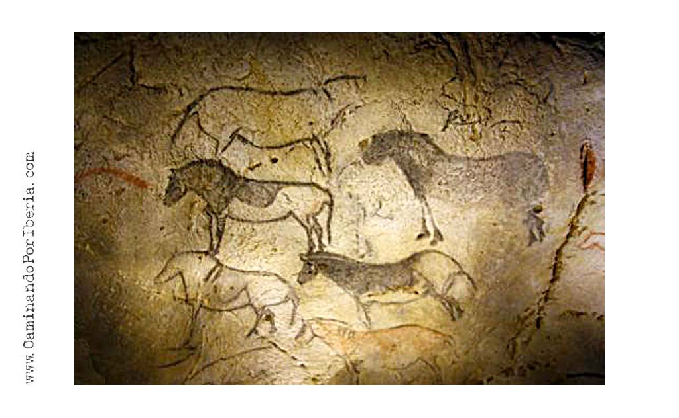
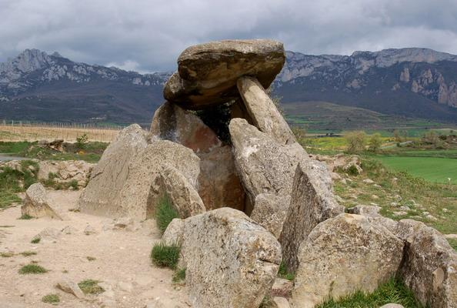
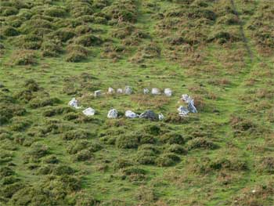
ARTE Y ARTEFACTOS PREHISTÓRICOS
Pinturas rupestres, cueva de Ekain
Dólmen y Cromlech en el País Vasco

Slide 6
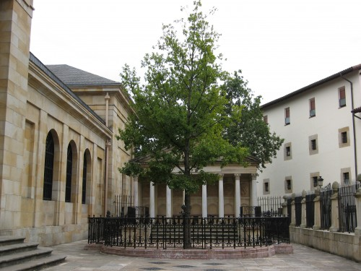
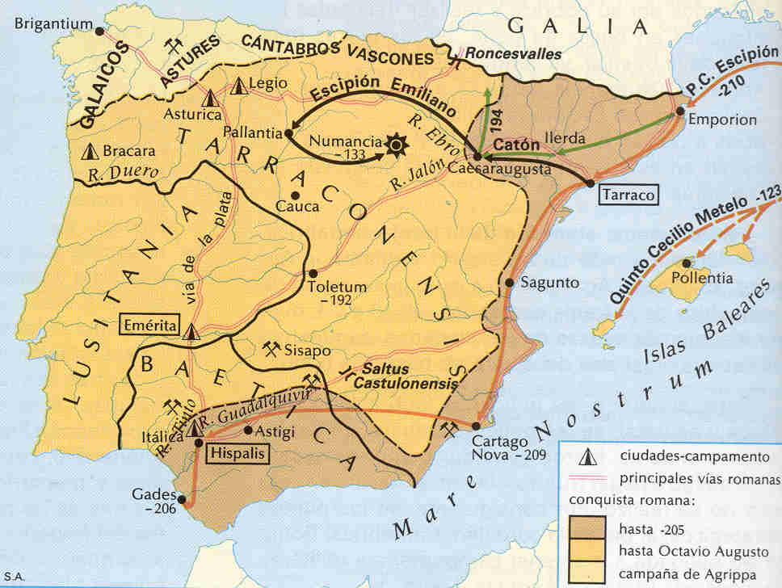
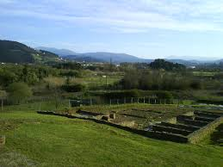
ROMANIZACIÓN Y CRISTIANIZACIÓN
Árbol de Guernika
Forua, un pueblo romano

Slide 7
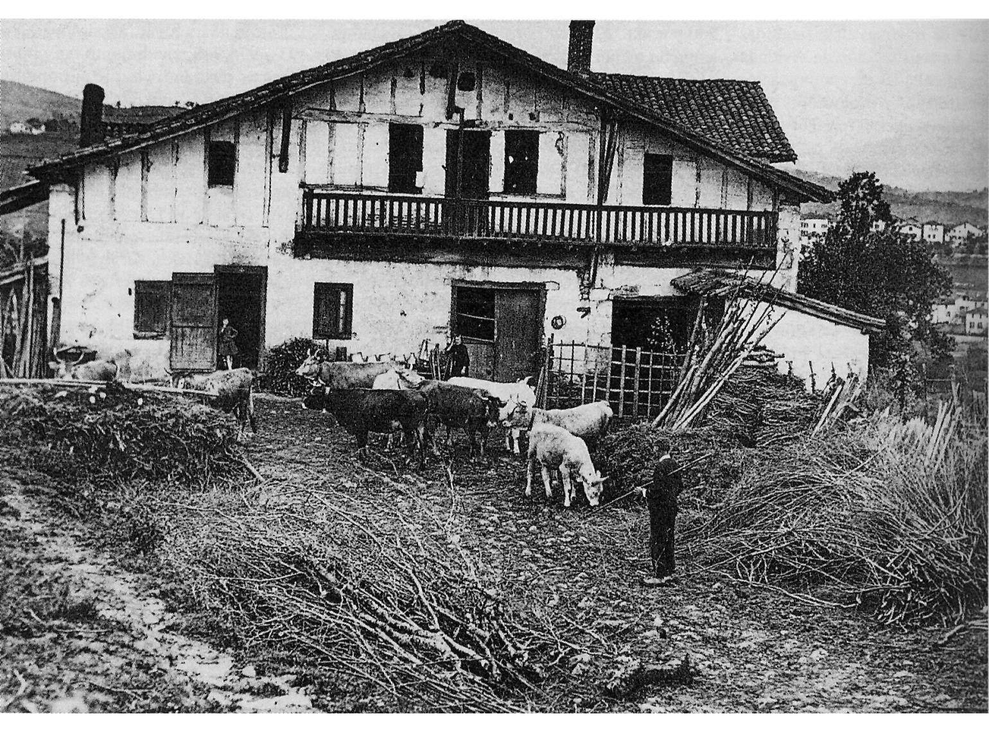
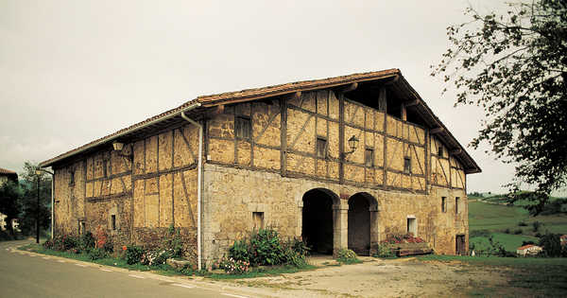
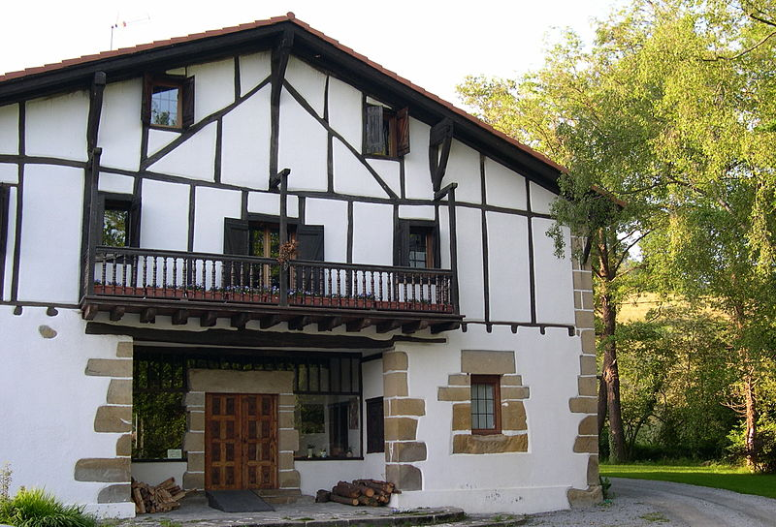
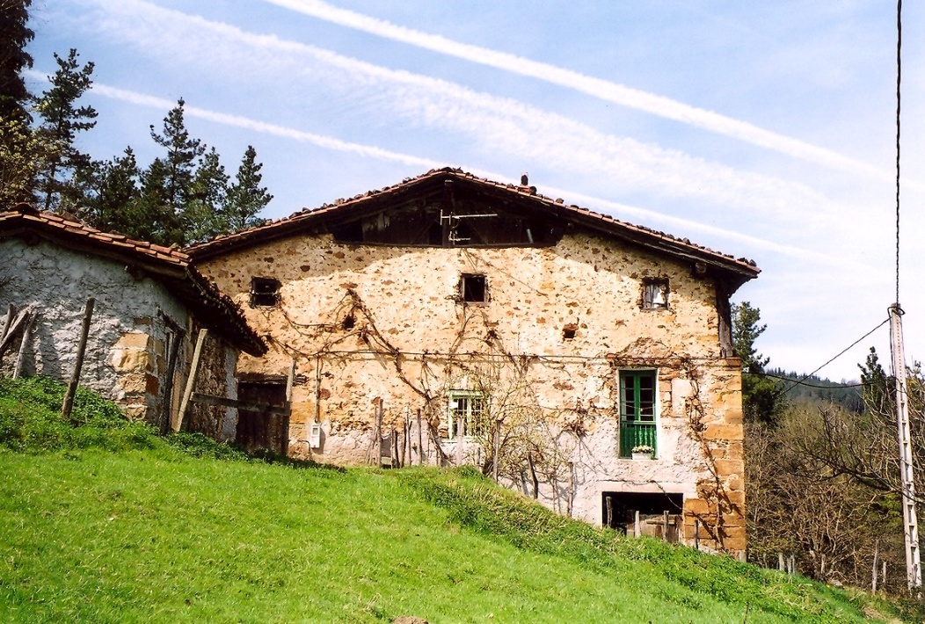
LA CULTURA DE LOS CASERÍOS

Slide 8
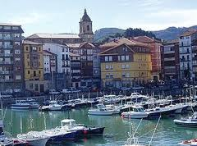
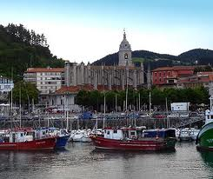
PESCA Y AGRICULTURA
EXISTE UN CANAL DE YOUTUBE CON VIDEOS QUE DESCRIBEN VARIAS TÉCNICAS DE PESCA TRADICIONALES EN EL PAÍS VASCO:
https://www.youtube.com/watch?v=kTvkS2naJAQ&list=PLB29216FB52DF6AF5&index=1

Slide 9
FOLCLORE Y ORALIDAD
El folklore hace referencia al saber popular y recoge las costumbres y tradiciones populares
la etnia y la lengua vasca son las más antiguas de Europa y por lo tanto, las de características más claramente definidas. Los vascos son en lo físico, en lo lingüístico y en lo cultural, una unidad totalmente diferenciada del resto de las razas.
Los versolaris (en euskera bertsolari, literalmente 'versificador') son los que se dedican a componer, cantar y/o improvisar versos en euskera, llamados 'bertsoak'. Los versolaris improvisan al momento sus versos siguiendo unas reglas de rima y métrica concretas.
Recomiendo esta página web que habla sobre el folclore vasco:
http://euskalfolklorea.galeon.com/

Slide 10
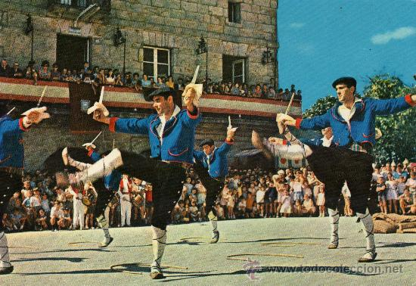
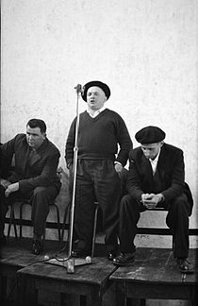
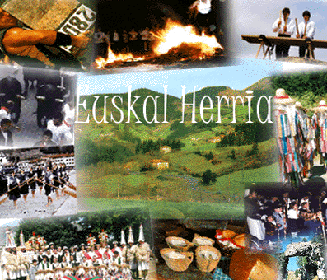
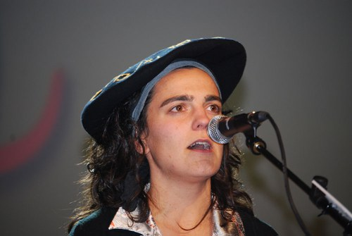
DANZAS TÍPICAS Y BERTSOLARI

Slide 11
GRACIAS POR SU ATENCIÓN
KRISTÝNA ANDERLOVÁ

